Slide 1
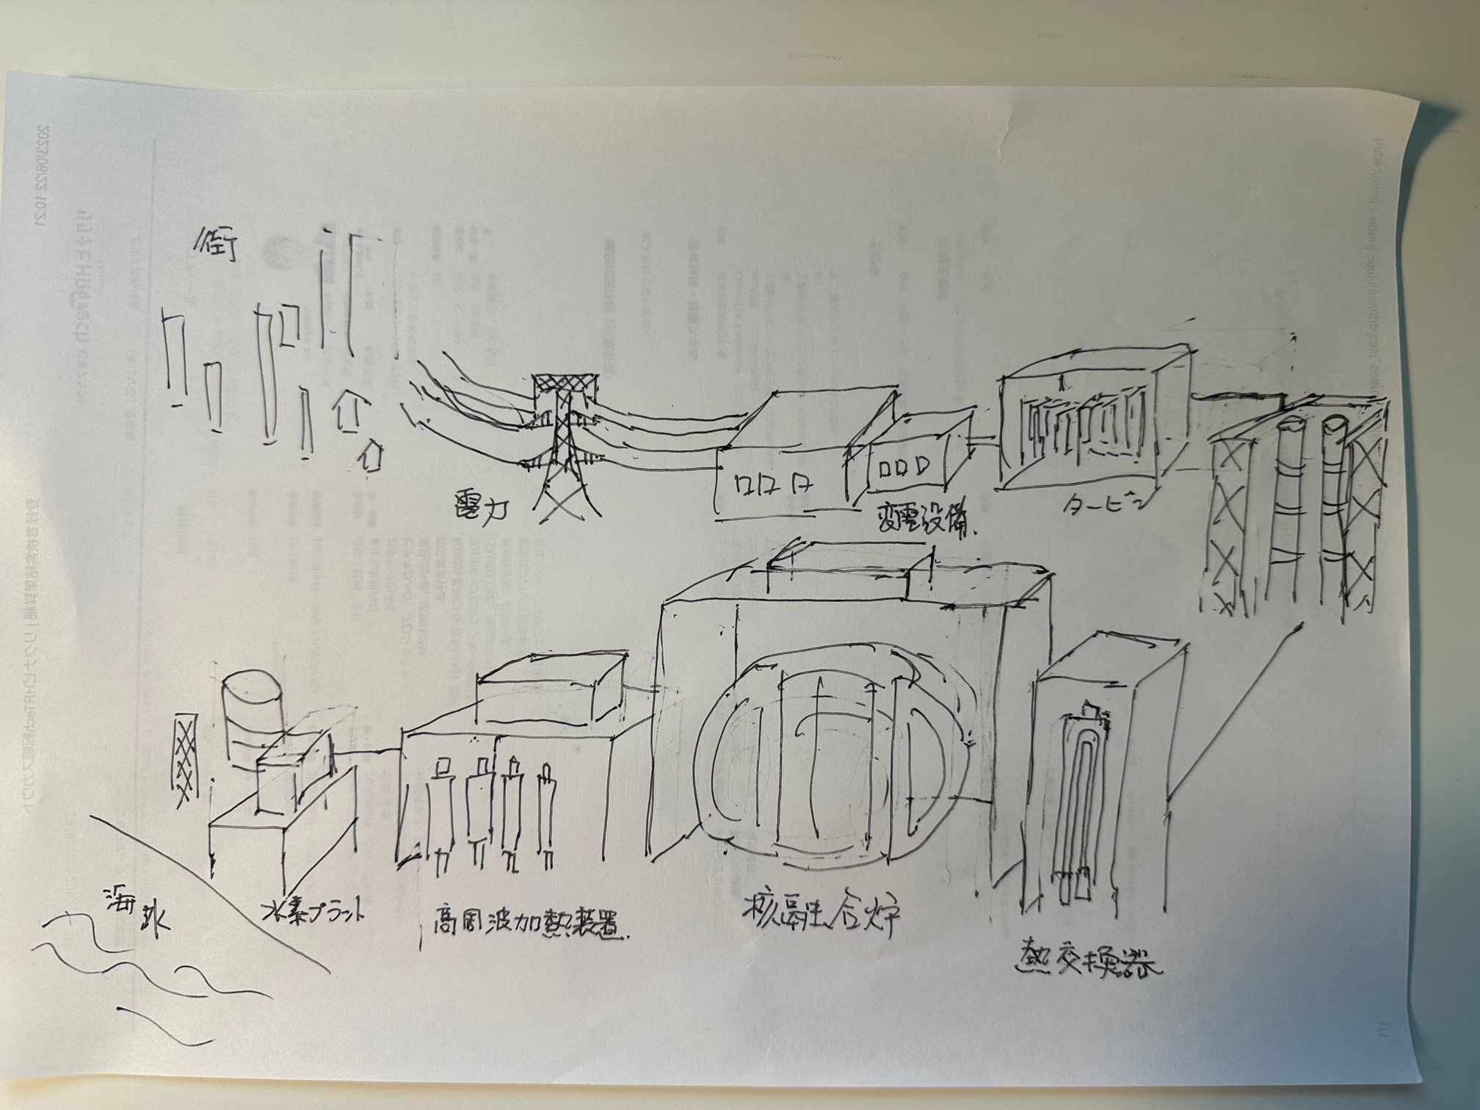

Slide 2
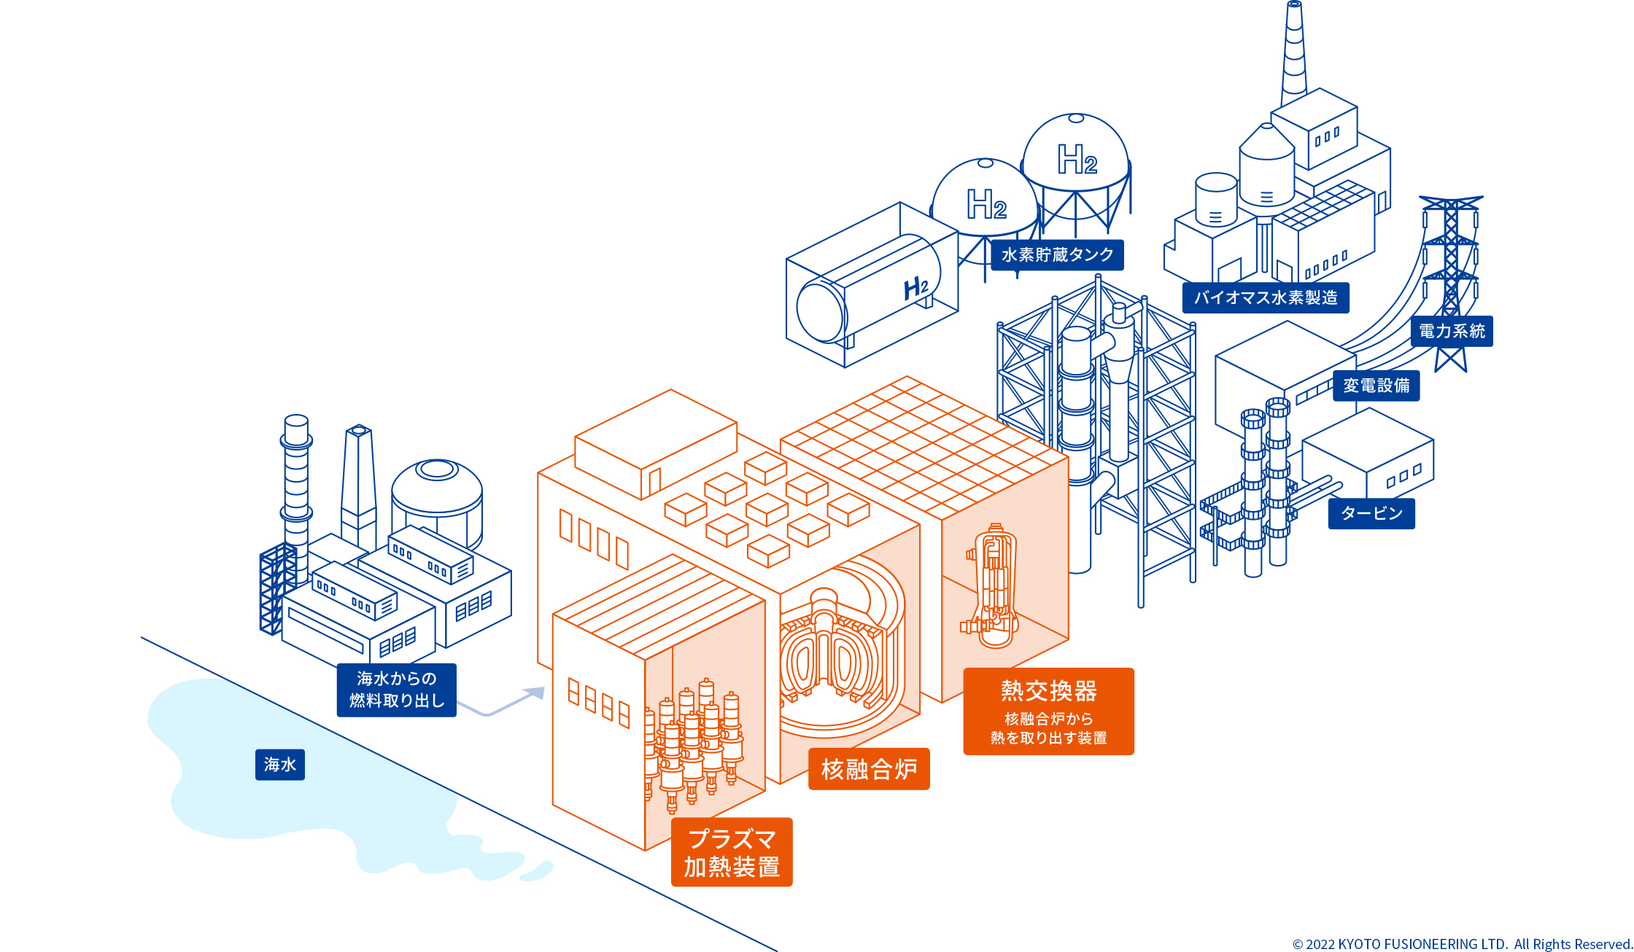
水素貯蔵タンク
バイオマス水素製造
電力系統
変電設備
タービン
海水からの燃料取出
熱交換器
核融合炉から
熱を取り出す装置
海水
核融合炉
プラズマ加熱装置

Slide 3
核融合炉
タービン

